Slide 1
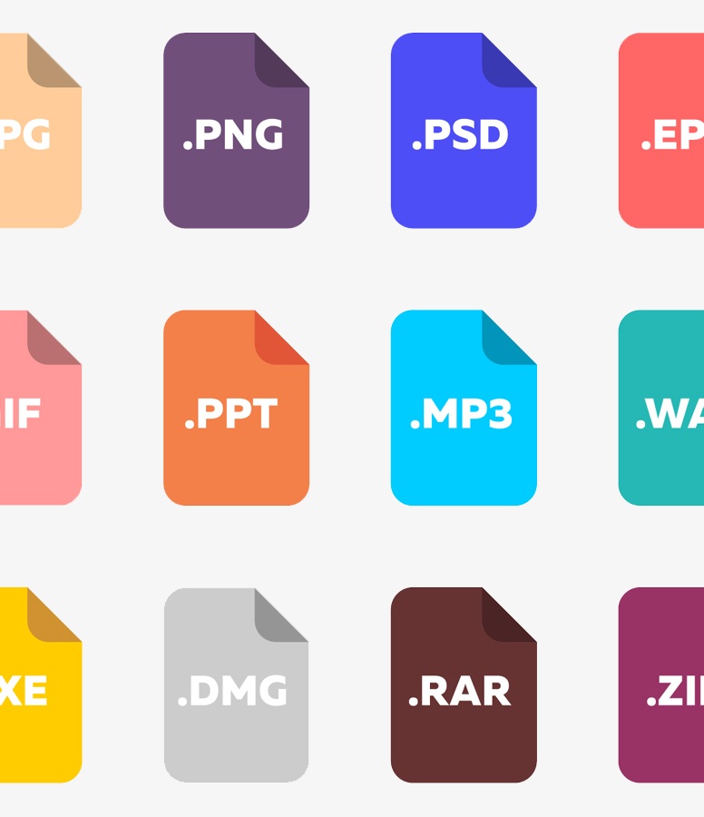



انواع فرمت فایل
های تصویری
دانشجو
مصطفی فضلی
استاد درس
دکتر منصـور فاتح
دانشگاه صنعتی شاهرود

Slide 2

فرمت های تصویر

Slide 3
بررسی انواع فرمت
داده‌های تصویر دیجیتال می‌تواند به سه حالت در یک فایل ذخیره شود: به‌صورت غیرفشرده، فشرده و برداری. دو حالت اول را تحت یک نام و به‌صورت تصاویر شطرنجی می‌شناسند. البته باید توجه داشت ‌در‌ نهایت تمام تصاویر هنگام نمایش به شبکه‌ای از نقاط رنگی (پیکسل‌ها) تبدیل می‌شوند که داده‌های هر پیکسل در تعدادی بیت ذخیره می‌شود که نشانگر رنگ و عمق رنگی آن است.
فرمت‌های فشرده‌سازی تصاویر مانند فرمت‌های صوتی به دو نوع اتلافیlossy)) و غیراتلافی lossless)) تقسیم می‌شود. در الگوریتم‌های فشرده‌سازی غیراتلافی، اندازه‌ فایل تصویر با فشرده‌سازی به گونه‌ای کاهش می‌یابد که تمام اطلاعات تصویر اصلی حفظ شود. البته این کار به قیمت تصاویر با اندازه‌ بزرگ‌تری نسبت به فشرده‌سازی اتلافی خواهد بود. در فشرده‌سازی اتلافی، هدف اصلی کاهش هرچه بیشتر اندازه‌ فایل است و با این‌که در این تصاویر نیز اطلاعات تصویر تا حد بسیار خوبی حفظ می‌شود، اما تصویرِ به دست آمده یک کپی کامل از تصویر اصلی نخواهد بود.

Slide 4
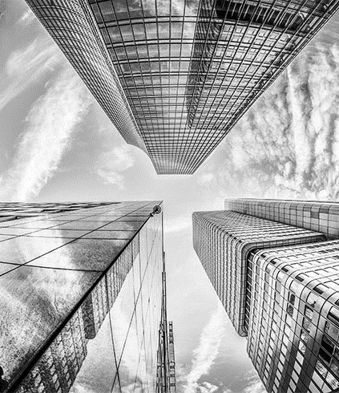
JPG
این فرمت به عنوان بهترین فرمت فایل تصویری دارای کیفیت های مختلفی از جمله کم ، متوسط و زیاد است.
در صورت نیاز به تصویری با کیفیت ، باید گزینه های با میزان فشرده سازی کمتر را برای این فرمت انتخاب کنید. به عنوان یک قاعده ، عکس ها در JPEG از طریق ایمیل به اشتراک گذاشته می شوند ، در شبکه های اجتماعی ارسال می شوند ، در وب سایت ها و غیره نیز منتشر می شوند.
یکی از مزایای عالی آن صرفه جویی در فضای زیاد است. این فرمت فضای زیادی را روی کارتهای حافظه نمی گیرد.
تقریبا تمام دوربین‌های دیجیتال تصاویر را به JPEG ذخیره می‌کنند و دستگاهی نیست که توانایی نمایش این تصاویر را نداشته باشد. این فرمت که سال 1992 عرضه شده است، یک فرمت فشرده‌سازی اتلافی به شمار می‌آید که از تصاویر رنگی 24 بیت (هشت بیت برای هر کدام از سه رنگ قرمز، آبی و سبز) پشتیبانی می‌کند. با توجه به اتلافی بودن این فرمت، اندازه‌ فایل‌های JPEG تا حد بسیار زیادی پایین است. البته میزان فشرده‌سازی تصویر اصلی توسط برنامه‌ فشرده‌سازی قابل تعیین است.

Slide 5
PNG
در اصل برای ارائه‌ معادلی متن‌باز و رایگان برای GIF درست شد.
این فرمت عملا مثل یک آچار فرانسه‌ پشتیبانی می‌ماند: تصاویر هشت بیتی)با امکان رنگ شفاف برای یک پیکسل)، تصاویر 24 بیتی یا 48 بیت
PNGیک فرمت با فشرده‌سازی غیراتلافی است که در موقعیت‌های مختلفی می‌تواند جایگزین بسیار خوبی چه برای JPEG و چه ‌برای فرمتی مثل TIFF باشد.
این فرمت طوری طراحی شده که قابلیت نمایش خوبی در مرورگرها داشته باشد که به همین دلیل کاربرد آنلاین فراوانی دارد.

Slide 6
GIF
بیشتر کاربران هنگامی که نام این فرمت را می‌شوند، یاد تصاویر متحرک در اینترنت می‌افتند، اما این فرمت قابلیت‌هایی فراتر از تصاویر متحرک دارد.
با سابقه‌ای 30 ساله است که امکان پشتیبانی تصاویر از هشت تا 256 بیت را دارد. این فرمت به دلیل استفاده از الگوریتم فشرده‌سازی برای تصاویری گرافیکی که حداقل رنگ‌ها را داشته باشد بسیار مناسب است؛ مانند اشکال، لوگوها و تصاویر کارتونی.
اما از همه‌ اینها که بگذریم، GIF به دلیل پشتیبانی‌ از تصاویر متحرک به یک پدیده در اینترنت امروز تبدیل شده است. البته دعوای سر نحوه‌ تلفظ نام این فرمت را هم نباید فراموش کرد

Slide 7
TIFF
یک فرمت انعطاف‌پذیر است که معمولا تصاویر را به‌صورت 24 یا 48 بیت بابت هر پیکسل ذخیره می‌کند. نکته‌ اصلی این فرمت، ساختار برچسب‌دار آن است که قابلیت توسعه‌ زیادی به آن می‌دهد.
بر این اساس، شرکت‌های زیادی برچسب‌های خاص برای تصاویر خودشان معرفی کرده‌اند که البته نتیجه‌ این شده است که هیچ دستگاه خواننده‌ای نمی‌تواند همه‌ انواع فایل‌های TIFF را بخواند!
این فرمت یکی از اصلی‌ترین فرمت‌ها در صنعت چاپ به شمار می‌آید. دلیل آن هم پشتیبانی آن از فضاهای رنگی مخصوص دستگاه‌های مختلف است.

Slide 8
SVG
این فرمت اطلاعات تصویر به‌صورت توصیف هندسی ذخیره می‌شود که با توجه به ساختار آن می‌توان آن‌ را مانند یک فایل متنی فشرده کرد.
برای این‌که متوجه شوید استفاده از یک فرمت برداری تا چه حد می‌تواند در کاهش اندازه‌ فایل تاثیر داشته باشد، کافی است به لوگوی جدید مشهورترین سایت اینترنت یعنی گوگل نگاهی بیندازید؛ اندازه‌ فایل لوگوی جدید گوگل (که همین امسال تغییر کرد) 305 بایت است؛ یعنی در حد چند خط در یک فایل SVG! این را مقایسه کنید با لوگوی PNG قبلی که حدود 14هزار بایت یعنی 14 کیلوبایت بود!

Slide 9
WEBP
فرمت محبوب و گل سر سبد گوگل را معرفی می کنم WebP بهترین فشرده سازی بالاتر از JPEG بهترین انیمیشن نسبت به PNG اولین خصوصیت این فرمت می باشد.
استفاده گسترده در شبکه های اجتماعی نظیر facebook و همچنین استفاده شده در Youtube بر محبوبیت این فرمت می افزاید.

Slide 10
EPG
EPS یک استاندارد گرافیکی برداری است که توسط اکثر برنامه های تصویرگری پشتیبانی می شود. می تواند حاوی گرافیک برداری ، تصاویر شطرنجی یا متن باشد.
با فرمت گسترده جهانی ، بنابراین می توان در بسیاری از برنامه ها این فایل را مشاهده کرد. به راحتی می توانید به گرافیک های پیکسلی تبدیل کنید.
معمولا برای آثار هنری وکتور ، تصاویر ، لوگو، آیکون هابه کار می رود.
ممکن است برخی از چاپگرها با پرونده های epsمشکل داشته باشند.

Slide 11
RAW
دوربین های دیجیتال این را به عنوان نزدیکترین جایگزین برای کیفیت فیلم ارائه می دهند. RAW توسط دوربین فشرده نشده و دست نخورده است ، به معنای از دست دادن حداقل اطلاعات. هر دوربین ساخته شده نسخه RAW خود را دارد.
برای ویرایش عکس بسیار مناسب است زیرا تمام اطلاعات را با کیفیت بالا حفظ می کند.
حجم بالای فایل ، بنابراین کارت حافظه را سریعتر از سایر فرمت های تصویری پر می کنید. با همه نرم افزارهای ویرایش عکس سازگار نیست ، ممکن است ابتدا به تبدیل نیاز داشته باشد. بسیاری از چاپگرها RAW را نمی پذیرند.

Slide 12
PSD
یک فرمت تصویری چند لایه که به معنای واقعی کلمه مخفف سند Photoshop است.
PSD ها بسیار متنوع هستند و باعث می شوند ویرایش ذخیره شود و بعداً بازگردانده شود..
هر گونه ویرایش یا تنظیم را ذخیره می کند. می تواند با تصاویر برداری و شطرنجی کار کند.

Slide 13
PSD
یک فرمت تصویری چند لایه که به معنای واقعی کلمه مخفف سند Photoshop است.
PSD ها بسیار متنوع هستند و باعث می شوند ویرایش ذخیره شود و بعداً بازگردانده شود..
هر گونه ویرایش یا تنظیم را ذخیره می کند. می تواند با تصاویر برداری و شطرنجی کار کند.

Slide 14
فرمت های فیـلم

Slide 15
یک فایل ویدیویی از ۲ قسمت تشکیل شده است: ۱ـ کدک ۲ـ کانتینر
کدک :
برنامه (یا سخت‌افزاری) که می‌تواند ویدیو یا صوتی فشرده و رمزگذاری شده را رمزگشایی کند، کدک نامیده می‌شود. کدک پروتکلی است برای رمزگذاری و رمزگشایی ویدیو
کلمه codecاز ترکیب دو کلمه enCOde / DECode به‌وجود آمده است.
Encode در زمان فشرده‌سازی فایل اتفاق می‌افتد و Decode در زمان اجرای فایل ویدیویی اتفاق می‌افتد. اجرا و استفاده از یک فایل ویدیویی به یک مجموعه کدک متناسب با نوع کدگذاری ویدیویی و صوتی که فایل با آن فشرده شده است نیاز دارد.
تعداد کدک‌ها بسیار زیاد است و در اکثر اوقات هم تشخیص تفاوت‌هایشان کار دشواری‌ است. از جمله کدک‌های متداول می‌توان به H.264 ، MPEG-4 ، DivX و H.265 اشاره کرد. یک کدک خوب بایستی دارای کارایی و راندمان بالا باشد؛ به معنای دیگر، توانایی حفظ کیفیت در ضمن کاهش سایز فایل را داشته باشد.

Slide 16
H.264/MPEG-4 AVC
قدرتمندترین کدک فشرده سازی که برای استفاده گسترده در پخش تصاویر HD بهره برداری می شود.امروزه تقریبا تمامی دستگاه هی پخش ائم از تلویزیون موبایل کامپیوتر و… قابلیت پخش H.264 را دارند.تقریبا تمامی دوربین های DSLR نیز قابلیت ضبط بر اساس این فرمت را دارند.

Slide 17
H.265/HEVC
فرمت بسیار جذاب و تحصین بر انگیز H.265 قابلیت ارائه ویدئو در حالت ۸K UHD را برای شما به ارمغان می آورد.تقریبا فشرده سازی دو برابر بیشتر از نسل قبلی خود یعنی H.264 را دارا می باشد.شاید تاکنون در دستگاه های دیجیتال گسترده نباشد اما آینده بسیار روشنی دارد. برخی تلویزیون های امروزی ساپورت این کدک محبوب را آغاز کرده اند.

Slide 18
MPEG-2
فرمت باستانی MPEG-2 که با معرفی DVD ها به بازار آمد و خاطره نوستالژیک را برای ما به یاد می آورد! قابلیت پخش در دستگاه های قدیمی از خصوصیات این فرمت بشمار می آید.

Slide 19
WMV
فرمت خاص مایکروسافت که یک نسلی از کدک MPEG-4 بشمار می آید ، طیف گسترده ای از استفاده را در سیستم عامل های ویندوزی از آن خود کرده است.

Slide 20
Pro-Res
این کدک کمپانی اپل بالاترین کیفیت ممکن تصویر را دارا می باشد. شما با بیشترین resolution رو به رو هستید. بیشترین کیفیت را در تدوین حرفه ای به شما می دهد.

Slide 21
کانتینر:
مانند ظرفی حاوی داده‌های ویدیویی با فرمت کدگذاری ویدیو است. کانتینر چگونگی ساختار داده‌ها و ابرداده‌ها را تعیین می‌کند، البته به استثنای نحوه رمزگذاری ویدیو (که کدکننده یا همان کدک آن را تعیین می‌کند). ظرف یا کانتینر می‌تواند شامل اطلاعات هماهنگ‌سازی، زیرنویس‌ها و داده‌های کلی دیگری (ابرداده‌ها) مانند عنوان باشد.
کانتینر را همه ما و به‌طور عمومی با عنوان فرمت (Format) می‌شناسیم و نوع آن به‌صورت پسوند در انتهای نام فایل می‌آید.
از میان انواع فرمت های فیلم، AVI،.MP4. و MOV. متداول‌ترین آنها هستند. فرمت‌ ویدیو را برای سازگاری با دستگاه‌ها، پخش‌کننده‌ها و نرم‌افزارهای مختلف می‌توان با کدک‌های متفاوتی ایجاد یا انتخاب کرد.

Slide 22

MKV
این فرمت قابل انعطاف ترین فرمت ویدیو به شمار می آید، اما ممکن است به صورت خیلی گسترده و جهانی قابل استفاده نباشد.شما می توانید چندین صوت و زیر نویس را به آن چسبانده و از آن استفاده کنید. شما برای پخش و یا encoding نیازمند استفاده از نرم افزار های خاص هستید.

Slide 23
AVI
AVI. یکی از قدیمی‌ترین و سازگارترین فرمتهای ویدئو و فایل‌های تصویری است. بسیاری از کدک‌های مختلف را می‌توان در یک فایل با فرمت AVI. استفاده کرد؛ به این معنی که نسبت به فرمت‌های دیگر از انعطاف‌ بیشتری برای ایجاد تعادل بین کیفیت و حجم فایل برخوردار است.
البته فایل‌هایی با این فرمت نسبت به فرمت‌های قبلی که به آنها اشاره شد بزرگ‌تر هستند و این موضوع باعث می‌شود که برای استفاده در فضای اینترنت و وب ایده‌آل نباشند و برای ذخیره فیلم در رایانه مناسب هستند

Slide 24
MP4
فرمت محبوب mp4 گسترده ترین و محبوب ترین فرمت ویدئو در جهان بشمار می آید.اگرچه مانند فرمت mkvقابلیت انعطاف خوبی نداشته باشد اما در طیف خیلی گسترده ای از دستگاه های جهان قابلیت پخش دارد. به جرات می توان گفت امروزه فرمت MP4 در تمامی دستگاه های دیجیتال قابلیت پخش دارد.

Slide 25
MOV
فرمت محبوب و گل سر سبد کمپانی اپل، فرمت QuickTime می باشد. کیفیت بی نظیر در پخش تصاویر بهترین خصوصیت این فرمت بشمار می آید. اجرا بر روی تمامی دستگاه های شرکت اپل و یا حتی امروزه با نصب نرم افزار با قابلیت پخش فرمت ویدئویی MOV ،شما می توانید از این فرمت استفاده کنید.

Slide 26
با تشکر از توجه شما

